Slide 1
PROGRAMAÇÃO ORIENTADA A OBJETOS EM JAVA - ARA0075
Aula 03
PROFESSOR: EDIBERTO MARIANO
programacaoedi@gmail.com
1
Notes:
1

Slide 2
PROGRAMAÇÃO ORIENTADA A OBJETOS EM JAVA
TEMA
INTRODUÇÃO À PROGRAMAÇÃO EM OO JAVA

Slide 3
PROGRAMAÇÃO ORIENTADA A OBJETOS EM JAVA
Construtores
Em Java, o construtor é definido como um método cujo nome deve ser o mesmo nome da classe e sem indicação do tipo de retorno -- nem mesmo void.
O construtor é unicamente invocado no momento da criação do objeto através do operador new.
Você só usa o construtor no momento da inicialização do seu objeto. Ao invés de Construtor poderíamos chamá-lo de "Inicializador"

Slide 4

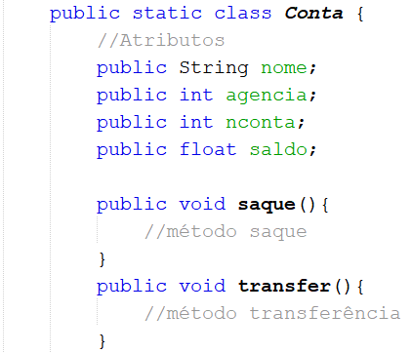
PROGRAMAÇÃO ORIENTADA A OBJETOS EM JAVA
Construtores
Exemplo 1: Classe Conta bancária Classe Conta bancária
Nome: Maria
Agência: 8974
Nº da Conta: 0002345
Saldo: R$ 4500,00
Nome: Maria
Agência: 8974
Nº da Conta: 0002345
Saldo: R$ 4500,00
Nome: João
Agência: 3976
Nº da Conta: 78450
Saldo: R$ 8500,00
Nome: Jéssica
Agência: 3806
Nº da Conta: 17845
Saldo: R$ 5500,00
Nome: Jéssica
Agência: 3806
Nº da Conta: 17845
Saldo: R$ 5500,00

Slide 5
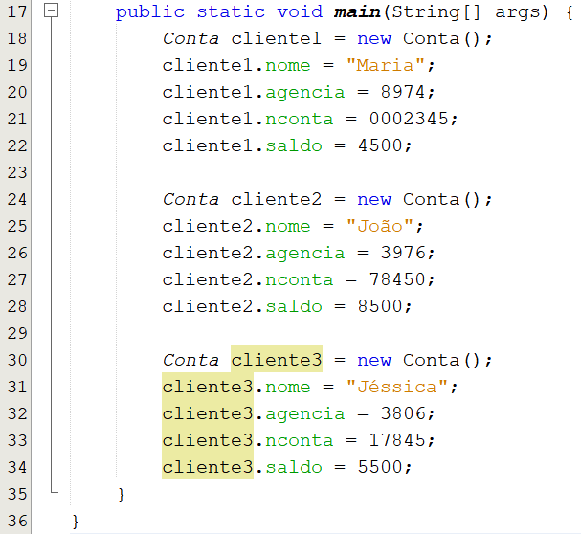
PROGRAMAÇÃO ORIENTADA A OBJETOS EM JAVA
Construtores / Instanciação
Exemplo 1: Classe Conta bancária Classe Conta bancária
Nome: Maria
Agência: 8974
Nº da Conta: 0002345
Saldo: R$ 4500,00
Nome: Maria
Agência: 8974
Nº da Conta: 0002345
Saldo: R$ 4500,00
Nome: João
Agência: 3976
Nº da Conta: 78450
Saldo: R$ 8500,00
Nome: Jéssica
Agência: 3806
Nº da Conta: 17845
Saldo: R$ 5500,00
Nome: Jéssica
Agência: 3806
Nº da Conta: 17845
Saldo: R$ 5500,00

Slide 6
PROGRAMAÇÃO ORIENTADA A OBJETOS EM JAVA
Construtores
Toda classe tem pelo menos um construtor sempre definido. Se nenhum construtor for explicitamente definido pelo programador da classe, um construtor padrão, que não recebe argumentos, é incluído para a classe pelo compilador Java.

Slide 7
PROGRAMAÇÃO ORIENTADA A OBJETOS EM JAVA
Construtores
Quando usar Construtores?
Validação
Se você precisa validar os dados e se alguma validação falhar, o objeto não deve ser criado, então um construtor ajuda bastante. Isto é especialmente verdade se para validar um membro, um outro já deve estar em estado válido.
Não tem como controlar isto se os membros podem ser inicializados independentemente.

Slide 8
PROGRAMAÇÃO ORIENTADA A OBJETOS EM JAVA
Construtores
Quando usar Construtores?
Processamento
O mesmo vale se algum processamento seja necessário com os parâmetros iniciais antes de criar o objeto.
Entre esses processamentos podemos incluir a aquisição de recursos externos, como banco de dados, acesso ao sistema de arquivos, redes, etc. Mas pode ser apenas cálculos simples.

Slide 9
PROGRAMAÇÃO ORIENTADA A OBJETOS EM JAVA
Objetos com Vetores
Criando instâncias com Vetores
Exemplo 1:
Classe: Conta
Atributos:
Nome
Agência
Nº da Conta
Saldo
Métodos:
Saque
Transferência
Agora vamos utilizar vetores para armazenar mais objetos para a classe Conta Bancária da aula anterior:

Slide 10
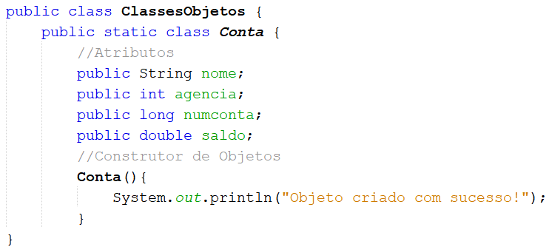
PROGRAMAÇÃO ORIENTADA A OBJETOS EM JAVA
Criando instâncias com Vetores
Exemplo 1:
Classe: Conta
Atributos:
Nome
Agência
Nº da Conta
Saldo

Slide 11
PROGRAMAÇÃO ORIENTADA A OBJETOS EM JAVA
Criando instâncias com Vetores
Exemplo 1:
Classe: Conta
Atributos:
Nome
Agência
Nº da Conta
Saldo

Slide 12
PROGRAMAÇÃO ORIENTADA A OBJETOS EM JAVA
Criando instâncias com Vetores
Exemplo 1:
Classe: Conta
Atributos:
Nome
Agência
Nº da Conta
Saldo

Slide 13
PROGRAMAÇÃO ORIENTADA A OBJETOS EM JAVA
Criando instâncias com Vetores
Exemplo 1:
Classe: Conta
Atributos:
Nome
Agência
Nº da Conta
Saldo

Slide 14
PROGRAMAÇÃO ORIENTADA A OBJETOS EM JAVA
Criando instâncias com Vetores
Exemplo 1:
Classe: Conta
Atributos:
Nome
Agência
Nº da Conta
Saldo
Construtor

Slide 15
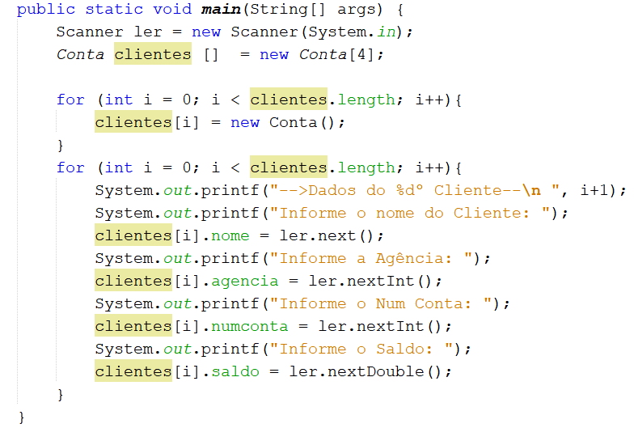
PROGRAMAÇÃO ORIENTADA A OBJETOS EM JAVA
Criando instâncias com Vetores
Criando 4 instâncias para a classe Conta() com vetor:

Slide 16
PROGRAMAÇÃO ORIENTADA A OBJETOS EM JAVA
Criando instâncias com Vetores
Criando 4 instâncias para a classe Conta() com vetor:
Scanner para leitura do teclado;
Instanciar Conta com um vetor chamado clientes [] de tamanho 4.

Slide 17
PROGRAMAÇÃO ORIENTADA A OBJETOS EM JAVA
Criando instâncias com Vetores
Criando 4 instâncias para a classe Conta() com vetor:
Para cada posição do vetor cliente [], deve-se criar uma instância de Conta!

Slide 18
PROGRAMAÇÃO ORIENTADA A OBJETOS EM JAVA
Criando instâncias com Vetores
Criando 4 instâncias para a classe Conta() com vetor:

Slide 19
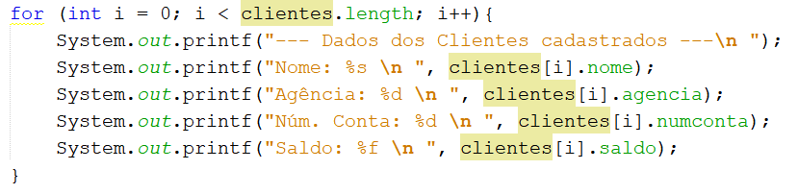
PROGRAMAÇÃO ORIENTADA A OBJETOS EM JAVA
Criando instâncias com Vetores
Criando 4 instâncias para a classe Conta() com vetor:
Imprimindo os elementos preenchidos!

Slide 20
PROGRAMAÇÃO ORIENTADA A OBJETOS EM JAVA
Construtores - PRÁTICA
package construtores;
public class Conta {
//ATRIBUTOS
public String nome;
public int agencia;
public long numconta;
public double saldo;
//CONSTRUTOR DE OBJETOS
Conta() {
//System.out.println("Objeto criado com sucesso");
}
}

Slide 21
PROGRAMAÇÃO ORIENTADA A OBJETOS EM JAVA
package construtores;
import java.util.Scanner; // Importa a classe Scanner
public class Construtores {
public static void main(String[] args) {
Scanner ler = new Scanner(System.in);
Conta clientes [] = new Conta[2];
for (int i = 0; i < clientes.length; i++) {
clientes[i] = new Conta();
}
for (int i = 0; i < clientes.length; i++) {
System.out.printf(" Dados %d Cliente \n", i+1);
System.out.printf("Informe o nome do cliente: ");
clientes[i].nome = ler.next();
System.out.printf("Informe a Agencia: ");
clientes[i].agencia = ler.nextInt();
System.out.printf("Informe o numero da Conta: ");
clientes[i].numconta = ler.nextInt();
System.out.printf("Informe o Saldo: ");
clientes[i].saldo = ler.nextInt();
}
Construtores
//IMPRIMINDO OS ELEMENTOS DO VETOR
System.out.printf(" DADOS DOS CLIENTES CADASTRADOS \n");
for (int i = 0; i < clientes.length; i++) {
System.out.printf(" CLIENTE - \n", i+1);
System.out.printf("Nome : %s \n ", clientes[i].nome);
System.out.printf("Agencia : %d \n ", clientes[i].agencia);
System.out.printf("Numero da Conta : %d \n ",
clientes[i].numconta);
System.out.printf("Saldo : %f \n ", clientes[i].saldo);
}
}
}

Slide 22
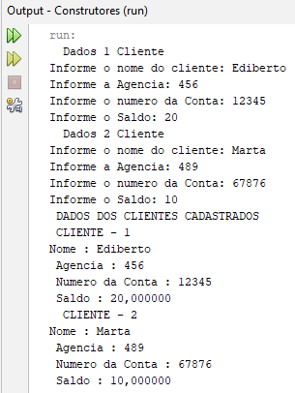
PROGRAMAÇÃO ORIENTADA A OBJETOS EM JAVA
Construtores

Slide 23
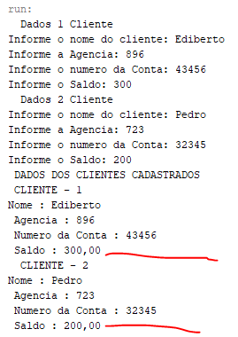
PROGRAMAÇÃO ORIENTADA A OBJETOS EM JAVA
Construtores
Formatando saída com duas casas decimais
//IMPRIMINDO OS ELEMENTOS DO VETOR
System.out.printf(" DADOS DOS CLIENTES CADASTRADOS \n");
for (int i = 0; i < clientes.length; i++) {
System.out.printf(" CLIENTE - %d\n", i+1);
System.out.printf("Nome : %s \n ", clientes[i].nome);
System.out.printf("Agencia : %d \n ", clientes[i].agencia);
System.out.printf("Numero da Conta : %d \n ", clientes[i].numconta);
System.out.printf("Saldo : %.2f \n ", clientes[i].saldo);
}

Slide 24
PROGRAMAÇÃO ORIENTADA A OBJETOS EM JAVA
Construtores
Criando instâncias com Vetores
Exercício 1: Exercício para armazenar 5 pessoas.
Classe: Pessoa
Atributos:
Nome
Idade
Peso
Métodos:
Andar
Dormir
Seu programa ainda deve imprimir o nome das pessoas que são crianças. Critério: Idade < 12 anos

Slide 25
PROGRAMAÇÃO ORIENTADA A OBJETOS EM JAVA
Construtores
Criando instâncias com Vetores
Agora vamos utilizar vetores para armazenar mais objetos para a classe Pessoa:
Exercício 2: Exercício para armazenar 10 animais.
Classe: Animais
Atributos:
Classificação
Idade
Local encontrado
Métodos:
Andar
Comer
Seu programa ainda deve contar quantos animais possuem mais de 50 anos.

